Slide 1
第5章 半导体器件基础
与二极管电路

Slide 2
本章教学内容
5.1 半导体二极管的工作原理与特性
5.2 二极管整流电路
5.3 二极管峰值采样电路
5.4 二极管检波电路

Slide 3
本章内容概述
半导体器件的出现改变了电子电路的组成格局，从20世纪60年代开始，半导体器件开始逐步取代真空管器件，在电子电路中占据绝对主导地位。
本章首先介绍半导体器件的基础知识，介绍PN结的单向导电原理，然后着重介绍半导体二极管器件的外部特性和主要参数，为正确使用器件打下基础，最后介绍几种常用的二极管应用电路。

Slide 4
5.1 半导体二极管的工作原理与特性
半导体材料
  根据物体导电能力(电阻率)的不同，来划分导体、绝缘体和半导体。典型的半导体有硅Si和锗Ge以及砷化镓GaAs等。
  半导体有温敏、光敏和掺杂等导电特性。
    热敏性： 当环境温度升高时，导电能力显著增强。（可做成温度敏感元件，如热敏电阻）
    光敏性：当受到光照时，导电能力明显变化。（(可做成各种光电元件，如光电电阻、光电二极管、光电晶体管）
    掺杂性：往纯净的半导体中掺入某些杂质，导电能力明显改变。（可做成各种不同用途的半导体器件， 如二极管、晶体管和晶闸管等）

Slide 5
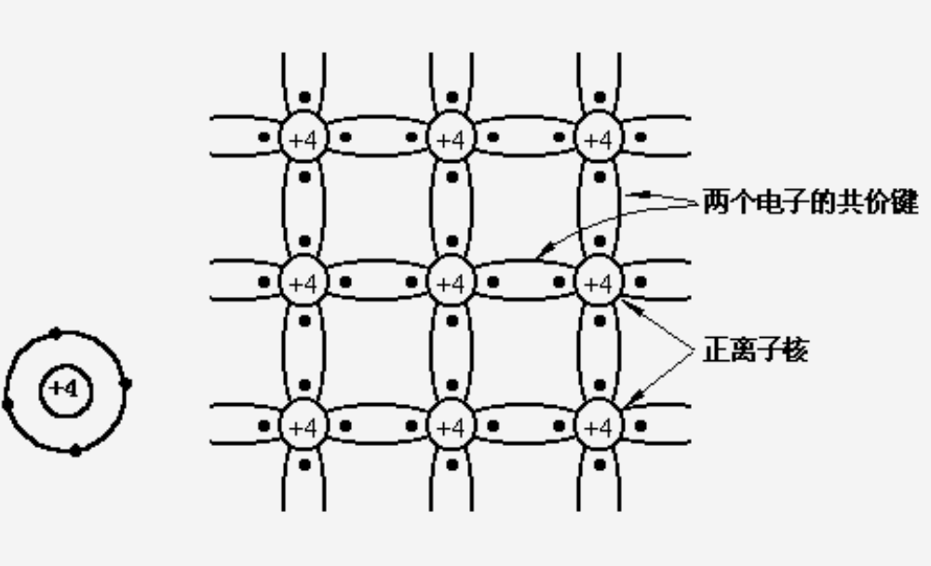
5.1 半导体二极管的工作原理与特性（续1）
半导体的共价键结构
硅和锗的原子结构简化模型及晶体结构
它们的最外层电子（价电子）都是四个。每个原子与晶格上相邻的4个原子共享价电子（使最外层达到最稳定的8个电子状态，从而形成共价键。

Slide 6
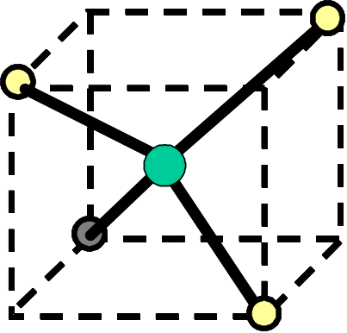
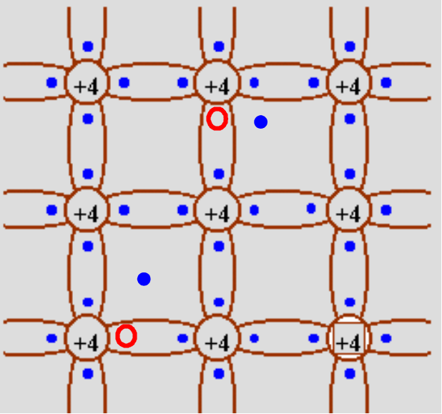
5.1 半导体二极管的工作原理与特性（续2）
本征半导体
  本征半导体——化学成分纯净的半导体。物理结构上呈单晶体形态。
  电子空穴对——由热激发而
  产生的自由电子和空穴对。
自由电子
价电子在获得一定能量（温度升高或受光照）后，即可挣脱原子核的束缚，成为自由电子（带负电），同时共价键中留下一个空位，称为空穴（带正电）。
价电子
晶体中原子的排列方式
自由电子和空穴成对产生的同时，又不断复合。在一定温度下，电子空穴对的产生与复合达到动态平衡，半导体中电子空穴对浓度一定。
空穴

Slide 7
5.1 半导体二极管的工作原理与特性（续3）
本征半导体的导电机理
  外加电压时，半导体中将出现两部分电流
  自由电子作定向运动形成电子电流；类似金属导体导电
  相邻价电子递补空穴形成空穴电流。
  能够承载电流的粒子称为载流子，半导体含有两种载流子：自由电子和空穴。
  本征半导体中载流子浓度极小，导电性能很差；
  温度越高，本征半导体中载流子浓度越高，导电能力越强。因此，半导体导电能力受温度影响很大。
  300ºK时，本征硅的载流子浓度为1.4×10¹⁰/cm³，而本征硅的原子浓度: 4.96×10²²/cm³ 。

Slide 8
5.1 半导体二极管的工作原理与特性（续4）
杂质半导体
在本征半导体中掺入某些微量的杂质，就会使半导体的导电性能发生显著变化。
1、N型半导体
在本征半导体中加入五价元素，这些五价元素在外层含有五个电子，除了四个与其周围的半导体原子构成共价键，还有一个电子成为自由电子，这种半导体中含有较高的自由电子浓度，自由电子是多数载流子（多子），空穴浓度较低，是少数载流子（少子）。

Slide 9
5.1 半导体二极管的工作原理与特性（续5）
掺杂五价原子
余下的这个不受共价键束缚的价电子,在室温下获得的热能也可以使它挣脱原子核的引力而成为自由电子。
•
•
•
•
•
•
•
•
•
+5
+4
•
•
•
•
•
•
•
•
•
•
•
+4
+4
•
•
•
•
•
五价元素称为施主杂质，它失去一个价电子成为正离子，但不会产生空穴。正离子束缚在晶格中，不能像空穴那样起导电作用。

Slide 10
5.1 半导体二极管的工作原理与特性（续6）
2、P 型半导体
如果在本征半导体中掺入三价元素，则形成P型半导体，空穴为多数载流子，而自由电子为少数载流子。
N型半导体中多数载流子是自由电子。
P型半导体中多数载流子是空穴。
不论是N型半导体还是P型半导体，虽然它们都有一种载流子占多数，但整个晶体仍然是不带电的，宏观上保持电中性。
•
•
•
•
掺杂的三价元素称为受主杂质，受主杂质接受一个电子后形成一个带负电的负离子但不会产生自由电子。负离子在晶格中不能起导电作用。
•
•
•
•
•
+3
•
+4
•
•
•
•
•
•
•
•
+4
•
+4
•
•
•
•
掺杂3价原子
掺杂半导体的多子浓度主要由掺杂浓度决定，所以其导电能力也由掺杂浓度决定。

Slide 11
5.1 半导体二极管的工作原理与特性（续7）
载流子的运动
  载流子在电场作用下的漂移运动
  没有电场作用时,半导体内部的自由电子和空穴的运动是杂乱无章的热骚动，其运动方向不断改变，因此从平均的意义上来说不会产生电流。
  当有外电场作用时，自由电子在热运动的同时还要叠加上逆电场方向的运动，空穴则叠加上顺电场方向的运动。
在电场作用下载流子的运动称为漂移运动。由漂移运动产生的电流为漂移电流。
+
-
电场 E
•
e
q

Slide 12
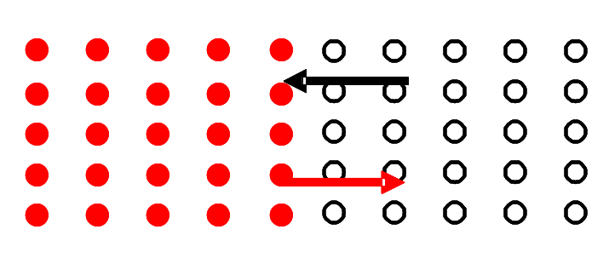
5.1 半导体二极管的工作原理与特性（续8）
载流子的运动(续)
  载流子的扩散运动
  如果在半导体中两个区域自由电子和空穴的浓度存在差异，那么载流子将从浓度大的一边向浓度小的一边扩散。
由于浓度差引起的载流子运动为扩散运动。相应产生的电流为扩散电流。

Slide 13
5.1 半导体二极管的工作原理与特性（续9）
PN结
  PN结的形成
  在同一片半导体基片上，分别制造P型半导体和N型半导体。将P型半导体和N型半导体结合在一起，
在P型半导体一侧，空穴浓度较高，而在N型半导体一侧，自由电子浓度较高，因此，界面处存在载流子浓度梯度，产生多数载流子向对面的扩散运动。
E
P型
N型
-
-
+
+
随着扩散的进行界面附近载流子不断复合，留下带电离子形成空间电荷区（耗尽区），建立起内建电场E阻止多子扩散进一步进行。

Slide 14
5.1 半导体二极管的工作原理与特性（续10）
E
P型
N型
-
-
+
+
PN结
另一方面，对进入空间电荷区的少子，内建电场又将其驱动到对面（漂移运动），在一定温度下，如果无外界电场的作用，达到动态平衡，形成所谓PN结。这时的扩散电流等于漂移电流。PN结中没有净电流流动。
空间电荷区的叫法很多，有叫耗尽区的，也有叫阻挡层的。

Slide 15
5.1 半导体二极管的工作原理与特性（续11）
  PN结的单向导电性
  当外加电场加入后，如果外电场方向与内电场方向一致 ( 即，外加电压正端接 N 区, 负端接 P 区)。
内建电场得到加强，空间电荷区加宽，载流子更难通过，因而不能导电（截止）。
E
P
N
U
PN结加反向偏压，不导电（截止）

Slide 16
5.1 半导体二极管的工作原理与特性（续12）
PN结的单向导电性（续）
当外加电场方向与内电场方向相反（即，外加电压正端接P区，负端接N 区）。
内建电场受到削弱，空间电荷区变窄，载流子易于通过，因而产生导电现象（导通）。
E
P
N
U
PN结加正向偏压，导电（导通）
这种只有一种方向导电的现象称为PN结的单向导电性。

Slide 17
5.1 半导体二极管的工作原理与特性（续13）
半导体二极管
  半导体二极管的电路符号与基本结构
  半导体二极管内部就是一个PN结，将其封装并接出两个引出端，从 P 区引出的端称为阳极（正极），从 N 区引出的端称为阴极（负极）。电路符号如图所示。
D
根据PN结的单向导电性，二极管只有当阳极电位高于阴极电位时，才能按箭头方向导通电流。
阳极
阴极
二极管电路符号
为了防止使用时极性接错，管壳上标有 “
” 符号或色点，
如果二极管极性接错，不仅造成电路无法正常工作，还会烧坏二极管及电路中其他元件。
符号箭头指示方向为正，色点则表示该端为正极。

Slide 18
5.1 半导体二极管的工作原理与特性（续14）
  二极管的基本结构
触丝线
PN结
引线
基片
外壳
面接触型
点接触型

Slide 19
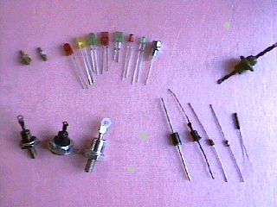
5.1 半导体二极管的工作原理与特性（续15）
常见二极管实物

Slide 20
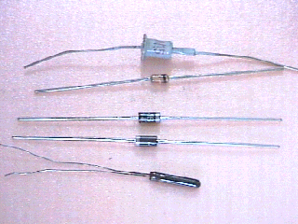
5.1 半导体二极管的工作原理与特性（续16）
点接触型半导体二极管实物照片

Slide 21
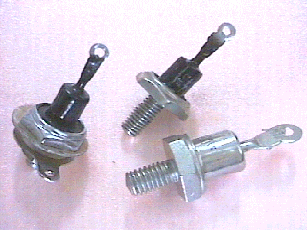
5.1 半导体二极管的工作原理与特性（续17）
面接触型半导体二极管实物照片

Slide 22
5.1 半导体二极管的工作原理与特性（续18）
  半导体二极管的伏安特性
i_{D}
锗
硅
i_{D}
正向导通
+
u_{D}
—
u_{D}/V
D
0
0.2
0.5
1、正向特性
外加正向电压时，正向特性的起始部分，正向电流几乎为零。这一段称为 “死区”。对应于二极管开始导通时的外加电压称为 “死区电压”。锗管约为0.2V, 硅管约0.5V。

Slide 23
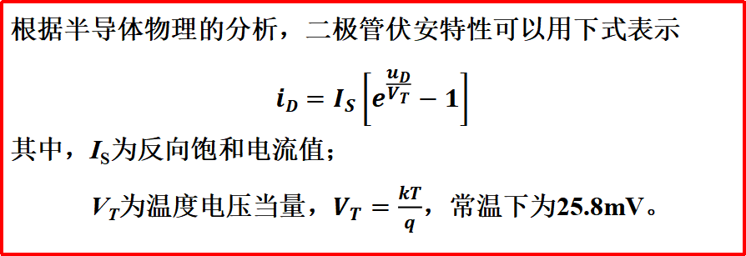
5.1 半导体二极管的工作原理与特性（续19）
i_{D}
锗
硅
  半导体二极管的伏安特性（续）
正向导通
反向饱和电流
u_{D} /V
0
0.2
0.5
击穿
2. 反向特性
反向截止
外加反向电压不超过一定范围时通过二极管的电流是少数载流子漂移运动所形成的很小的反向电流，称为反向饱和电流或漏电流。该电流受温度影响很大。
根据半导体物理的分析，二极管伏安特性可以用下式表示
$$iD=I_{S}\left[e^{\frac{u_{D}}{V_{T}}}−1\right]$$
其中，I_{S}为反向饱和电流值；
V_{T}为温度电压当量，$V_{T}=\frac{kT}{q}$，常温下为25.8mV。
3. 击穿特性
外加反向电压超过某一数值时，反向电流会突然增大，这种现象称为击穿（击穿时，二极管失去单向导电性）。 对应的电压称为击穿电压。

Slide 24
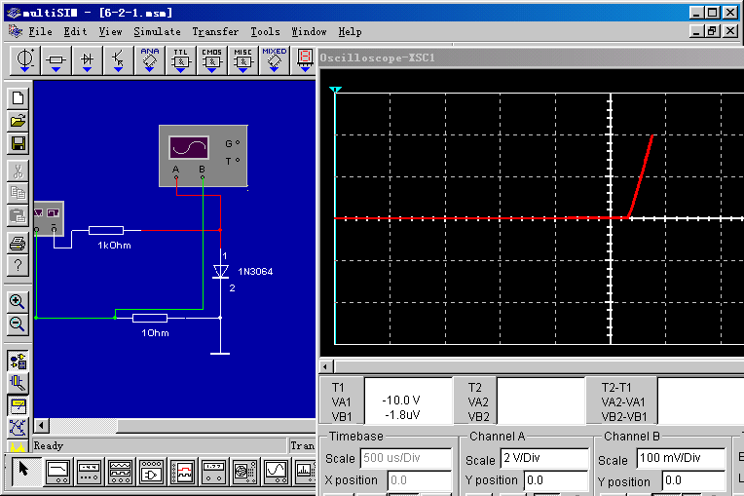
5.1 半导体二极管的工作原理与特性（续20）
测试二极管伏安特性

Slide 25
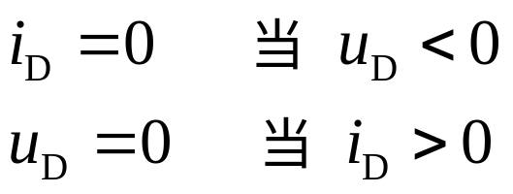
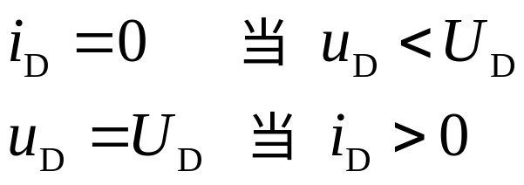
5.1 半导体二极管的工作原理与特性（续21）
二极管的电路模型
在实际电路分析、设计中常使用逐段线性的二极管特性
1. 理想二极管的电路模型
i_{D}
u_{D}
+
_
u_{D}
i_{D}
O
u_{D}
2. 考虑导通电压的二极管模型：
i_{D}
u_{D}
_
+
u_{D}
i_{D}
导通电压U_{D}与二极管材料有关：
硅管为0.6~0.7V，锗管为0.2~0.3V。
u_{D}
O
U_{D}
U_{D}

Slide 26
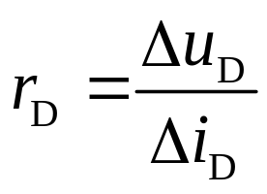
5.1 半导体二极管的工作原理与特性（续22）
3. 考虑正向伏安特性曲线斜率的二极管电路模型
以动态电阻r_{D}表示曲线的斜率，( r_{D}的值随二极管工作点Q变化而变化）
u_{D}
_
i_{D}
+
i_{D}
u_{D}
O
U_{D}
u_{D}
r_{D}
U_{D}

Slide 27

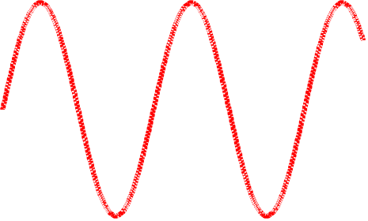

5.1 半导体二极管的工作原理与特性（续23）
理想二极管应用电路实例
  限幅电路
+
u_{i}
_
R
+
u_{O}
_
E
输入电压为一正弦波。
电池电压：E=4V
8
当输入电压小于电池电压时，二极管两端电压处于反向偏置，截止，没有电流流过，所以输出电压跟随输入电压变化。
当输入电压大于电池电压时，二极管两端电压处于正向偏置，导通，二极管两端电压为0，所以输出电压与电池电压相同，为4V。
0
t
导通
导通
截止
截止
如果考虑二极管导通电压，则此时输出电压应为4.7V。
4
0
t

Slide 28
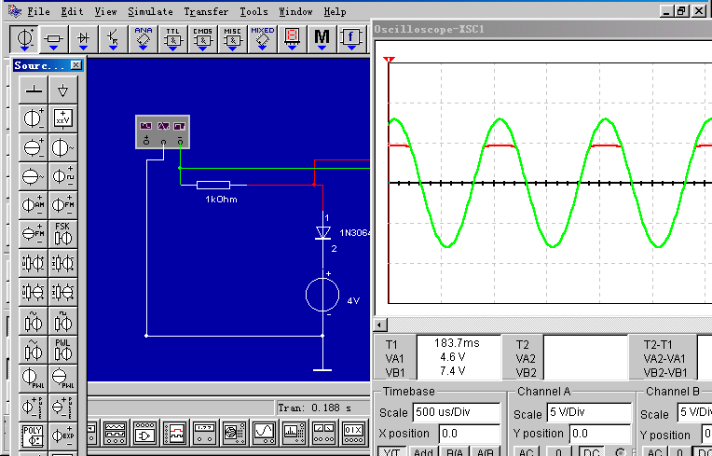
5.1 半导体二极管的工作原理与特性（续24）
观察二极管限幅电路工作情况

Slide 29
5.1 半导体二极管的工作原理与特性
理想二极管应用电路实例
  双向限幅电路
+
u_{i}
_
R
+
u_{O}
_
E₁
E₂
电压传输特性：
u_{o}
E₁
u_{i}
0
-E₂

Slide 30
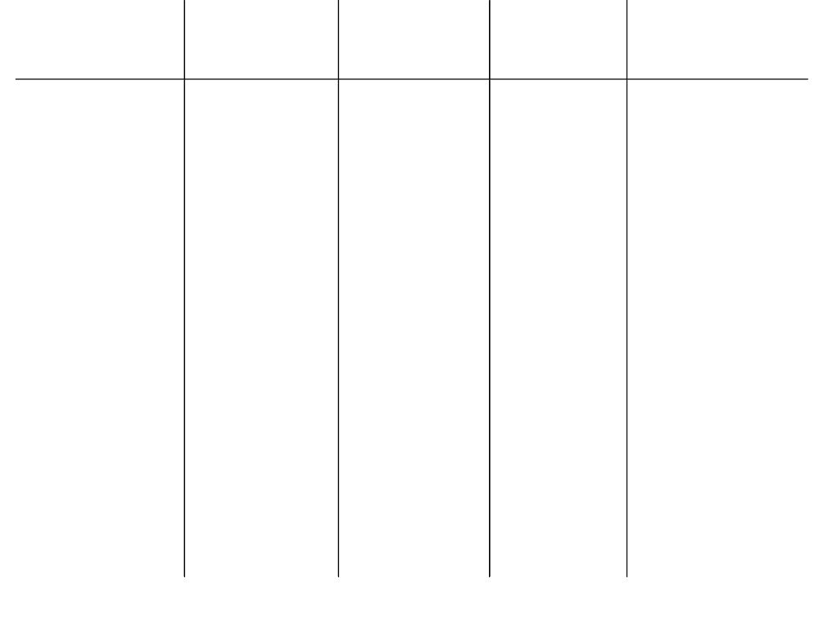
5.1 半导体二极管的工作原理与特性（续25）
“或”门电路
假定二极管导通电压忽略不计，我们用列表的方法来分析输入信号V_{A}，V_{B}和输出信号V_{F}的关系：
V_{A}
V_{A}
V_{B}
V_{F}
D₁
D₂
D₁
V_{F}
V_{B}
0V
0V
导通
导通
0V
D₂
3V
0V
导通
截止
3V
R
0V
3V
截止
导通
3V
3V
3V
导通
导通
3V
-12V
如果定义 3V电平为逻辑 1，0V电平为逻辑 0，则，该电路实现逻辑“或”的功能：
F=A+B

Slide 31
5.1 半导体二极管的工作原理与特性（续26）
i_{D}
半导体二极管主要参数
I_{OM}
U_{BR}
U_{RWM}
u_{D}
0
I_{R}
1. 最大整流电流 I_{OM}：二极管长时间安全工作所允许流过的最大正向平均电流。由PN结结面积和散热条件决定，超过此值工作可能导致过热而损坏。
2. 反向工作峰值电压U_{RWM}：为保证二极管不被反向击穿而规定的最大反向工作电压，一般为反向击穿电压的一半。

Slide 32
5.1 半导体二极管的工作原理与特性（续27）
i_{D}
I_{OM}
U_{BR}
U_{RWM}
u_{D}
0
I_{R}
3. 反向电流 I_{R}：二极管未被击穿时，流过二极管的反向电流。此值越小，单向导电性越好。硅管优于锗管。
4. 最高工作频率 f_{M} ：二极管维持单向导电性的最高工作频率。由于二极管中存在结电容，当频率很高时，电流可直接通过结电容，破坏二极管的单向导电性。

Slide 33
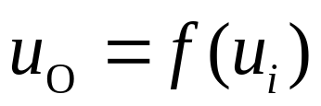



5.1 半导体二极管的工作原理与特性（续28）
二极管应用分析举例：二极管电路如图，D₁、D₂为理想二极管，试画出−10V≤ u_{i} ≤10V范围内的电压传输特性曲线。
(1) 当
D₁管截止，D₂管导通。u_{O} = −5V
R
D₁
D₂
+
u_{O}
_
(2) 当
+
u_{i}
_
D₁管截止，D₂管截止。u_{O} = u_{i}
5V
5V
(3) 当
u_{o}
D₁管导通，D₂管截止。u_{O}= +5V
+5
u_{i}
电路把超过±5V的输入信号部分限制掉。
-10
-5
0
+5
+10
(V)
-5

Slide 34
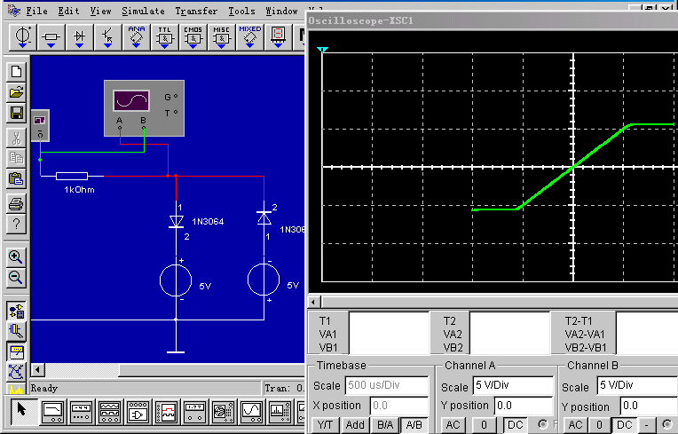
5.1 半导体二极管的工作原理与特性（续29）
观察二极管双向限幅电路传输特性

Slide 35
5.1 半导体二极管的工作原理与特性（续30）
稳压二极管
稳压管是一种特殊的硅二极管。它允许通过较大的反向电流，经过特殊工艺使其反向击穿电压比普通二极管低得多（几到几十伏）。利用其反向击穿特性，配以合适的电阻，在电路中可起稳压的作用。
二极管在加反向偏置电压时，处于截
止状态，仅有很小的反向饱和电流。但是
如果反向电压增大到一定值时，PN结的电
场强度太大，将导致二极管的
反向击穿，这时，二极管反向
电流迅速增大而电压却基本不变
——反向击穿。
i_{D}
U_{BR}
u_{D}
O

Slide 36
5.1 半导体二极管的工作原理与特性（续31）
1. 稳压二极管的电路符号
i_{z}
i_{z}
i_{z}
+
+
u_{z}
u_{z}
D_{Z}
D_{Z}
-
-
u_{z}
O
U_{Z}
2. 稳压二极管的特性
当稳压二极管处于正向偏置时，其特性和普通二极管相同。
当稳压二极管处于反向偏置时，如果电压较小，则二极管处于截止状态，电流近似为 0。
如果电压达到击穿电压值时，电流迅速增大，稳压二极管处于稳压状态。
1）PN结易于击穿（击穿电压比普通二极管低很多）。
2）PN结面积大，散热条件好，使反向击穿是可逆的。
特点

Slide 37

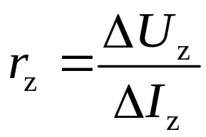
5.1 半导体二极管的工作原理与特性（续32）
稳压二极管的主要参数
i_{z}
I_{ZM}
(1) 稳定电压U_{Z}
(2) 稳定电流 I_{Z}
保证稳压管稳压性能的最小工作电流。
△I_{Z}
I_{Z}
△U_{Z}
(3) 最大稳定电流 I_{ZM}
u_{z}
0
U_{Z}
不同型号的稳 压管，都规定一
个最大稳定电流， 防止稳压管过流发生热击穿而损。
(4) 最大允许耗散功率P_{ZM}
稳压管不发生热击穿的最大功率损耗。
(5) 动态电阻
动态电阻越小稳压管稳压效果越好。
(6) 电压温度系数α_{U}
稳压管受温度变化的影响系数。

Slide 38

5.2 二极管整流电路
整流电路的目的是把交流电压转变为直流脉动的电压。常见的整流电路有单相半波、全波、桥式整流等。
单相半波整流电路
u₂<0，二极管截止,
输出电流为0。
u₀ = 0
D
T
u₁
a
+
u₁
₋
+
u₂
_
I₀
+
u_{O}
_
R_{L}
u₂ >0时，二极管导通。
O
b
忽略二极管正向压降：
u₀=u₂

Slide 39

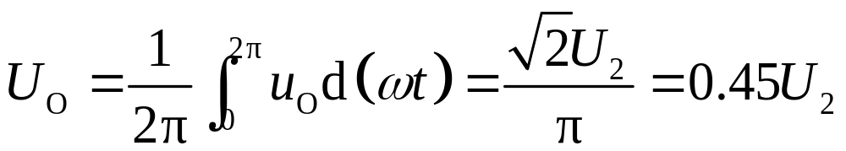

5.2 二极管整流电路（续1）
单相半波整流电路(续)
D
半波整流输入输出电压波形：
T
a
u_{i}
u₁
+
u₁
₋
+
u₂
_
+
u_{O}
_
0
R_{L}
O
u₀
b
0
输出电压平均值(U_{O})：
二极管上的平均电流：
I_{D} = I₀
二极管上承受的最高电压：

Slide 40
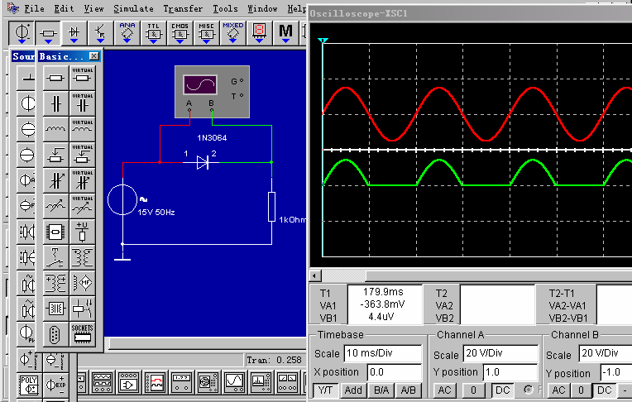
5.2 二极管整流电路（续2）
利用Multisim观察单相半波整流电路工作波形

Slide 41


5.2 二极管整流电路（续3）
单相桥式全波整流
-
+
Tr
u₁
a
+
u₁
_
+
u₂
_
D₄
D₁
0
D₃
R_{L}
u_{O}
ωt
D₂
b
-
+
u₂
0
u_{D4},u_{D2}
u_{D3},u_{D1}
输入电压的正负半周都有电流流过负载而且电流方向一致（单向脉动）。
输入电压为正半周时，D₁D₃导通， D₂D₄截止。
输入电压为负半周时，D₂D₄导通， D₁D₃截止。
0
u_{O}
0

Slide 42

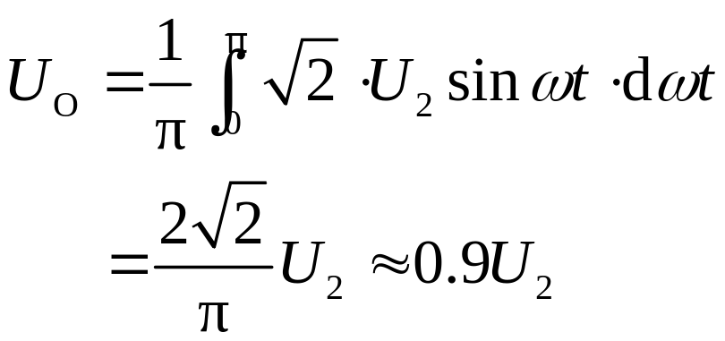
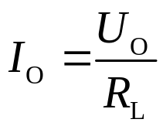
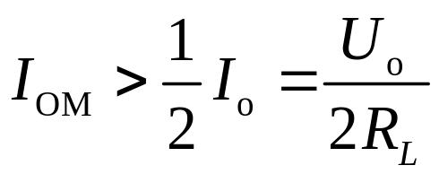
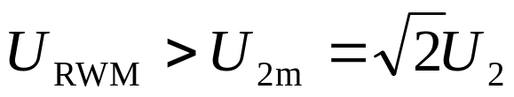
5.2 二极管整流电路（续4）
u₂
输出电压u_{O}平均值（直流分量）：
0
u_{o}
0
负载平均电流为：
每个二极管中流过的电流是负载电流的一半。选择整流二极管要求最大整流电流满足：
一对二极管在反向截止时，每个管子承受的电压都是变压器二次电压的峰值，选择整流二极管时要求反向工作峰值电压满足：

Slide 43
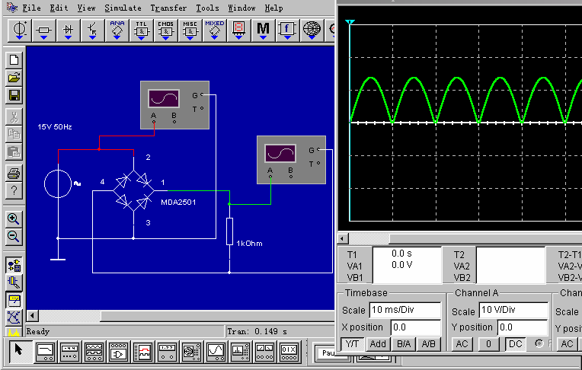
5.2 二极管整流电路（续5）
利用Multisim观察单相桥式全波整流电路工作波形

Slide 44
5.2 二极管整流电路（续6）
三相桥式整流电路
  单相整流电路功率一般为几瓦到几百瓦，常用在电子仪器中。对于大功率整流（如上千瓦以上），如果仍采用单相整流电路，会造成三相电网负载不平衡，影响供电质量，因此常采用三相整流电路。在某些场合，虽然整流功率不大，但要求整流电压脉动成分更少，也采用三相整流电路。其中三相桥式整流电路较常用。
  三相交流电源经三相变压器，接到三相桥式整流电路，变压器副边采用星形联结，三相桥式整流电路由六只二极管分成两组构成，第一组采用共阴极接法，第二组采用共阳极接法，在同一时间内各组中仅有一个二极管导通。

Slide 45
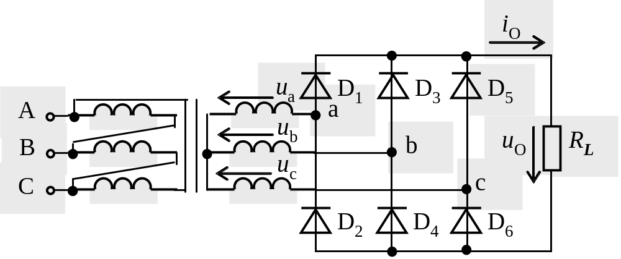
5.2 二极管整流电路（续7）
共阴极组
共阳极组
变压器二次侧为三相对称电压u_{a}、u_{b}、u_{c}，分别接在共阴极组三个二极管的阳极和共阳极组三个二极管的阴极，在每一瞬间，共阴极组中阳极电位最高的二极管导通；共阳极组中阴极电位最低的二极管导通。

Slide 46
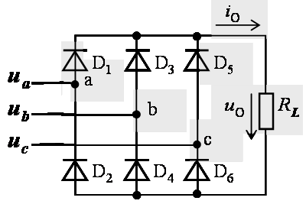

5.2 二极管整流电路（续8）
u
u_{a}
u_{b}
u_{c}
0
π
2π
u_{o}
结论：
在一个周期中，每个二极管只有三分之一的时间导通（导通角为120°）。
t₅ ~ t₆ u_{c}最高， u_{a}最低，D₅D₂通，
u_{o}=u_{ca} （线电压）
t₀ ~ t₁ u_{c}最高， u_{b}最低，D₅D₄通，
u_{o}=u_{cb} （线电压）
t₄ ~ t₅ u_{b}最高， u_{a}最低，D₃D₂通，
u_{o}=u_{ba} （线电压）
t₁ ~ t₂ u_{a}最高， u_{b}最低，D₁D₄通，
u_{o}=u_{ab} （线电压）
t₆ ~ t₇ u_{c}最高， u_{b}最低，D₅D₄通，
u_{o}=u_{cb} （线电压）
t₃ ~ t₄ u_{b}最高， u_{c}最低，D₃D₆通，
u_{o}=u_{bc} （线电压）
t₂ ~ t₃ u_{a}最高， u_{c}最低，D₁D₆通，
u_{o}=u_{ac} （线电压）
负载两端的电压为线电压（绝对值）。输出电压脉动程度小。
0
t₁
t₂
t₃
t₄
t₅
t₆
t₇
t₈
t₉

Slide 47
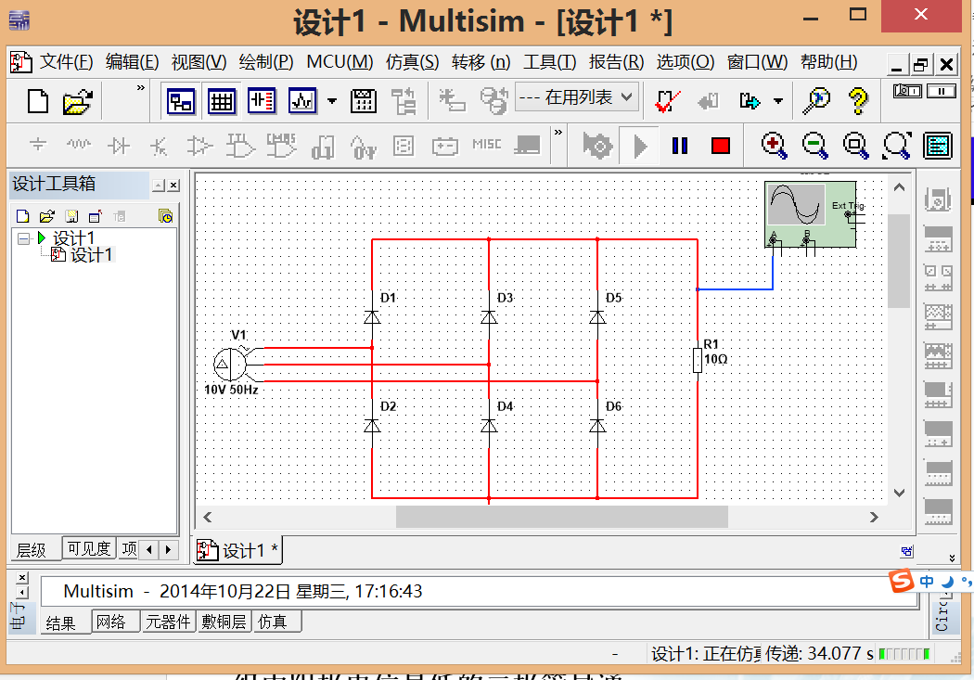
三相整流电路仿真

Slide 48
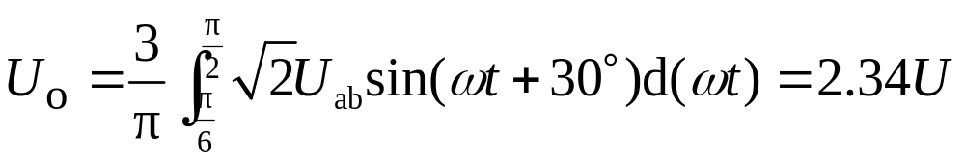
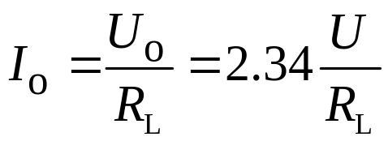
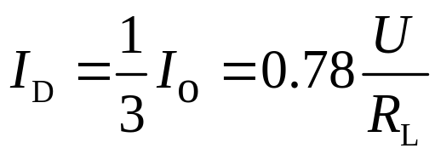

5.2 二极管整流电路（续9）
1) 整流电压平均值 U_{o}
变压器二次相电压有效值
2) 整流电流平均值 I_{o}
3) 流过每管电流平均值 I_{D}
4) 每管承受的最高反向电压 U_{DRM}

Slide 49
5.3 二极管峰值采样电路
在半波整流电路中利用二极管单向导电性，将交流电压转化为直流脉动电压，分析过程中，二极管正向偏置导通时，输入电压直接传输到输出端。
如果把这个电压记忆并保存住，那么半波整流电路的二极管偏置将同时受到输入端和输出端电压的影响，只有当输入电压超过输出端记忆的电压二极管才导通，并更新输出端电压。
最终保留在输出端的将是输入电压的最大值——峰值，这就是峰值采样电路。

Slide 50
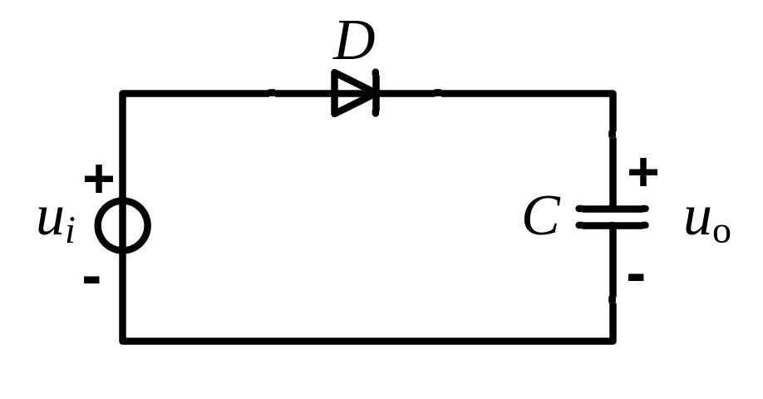
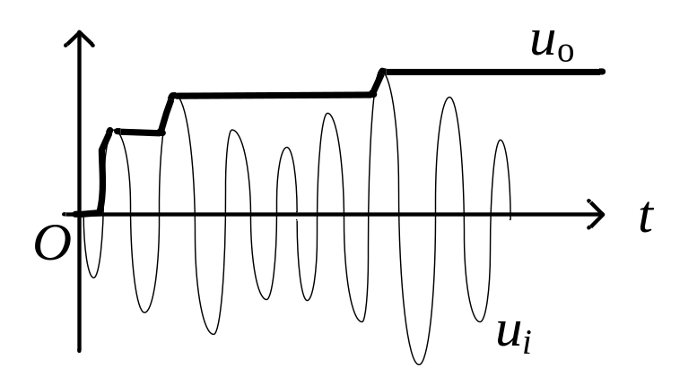
5.3 二极管峰值采样电路（续1）
电路中用于记忆并保存峰值电压的器件是电容器，每当输入电压出现新的峰值，二极管处于正向偏值导通状态，输入电压通过导通的二极管向电容器充电，使之捕捉到输入电压的峰值，将峰值电压存储在电容器中输出。
二极管峰值采样电路
工作波形

Slide 51
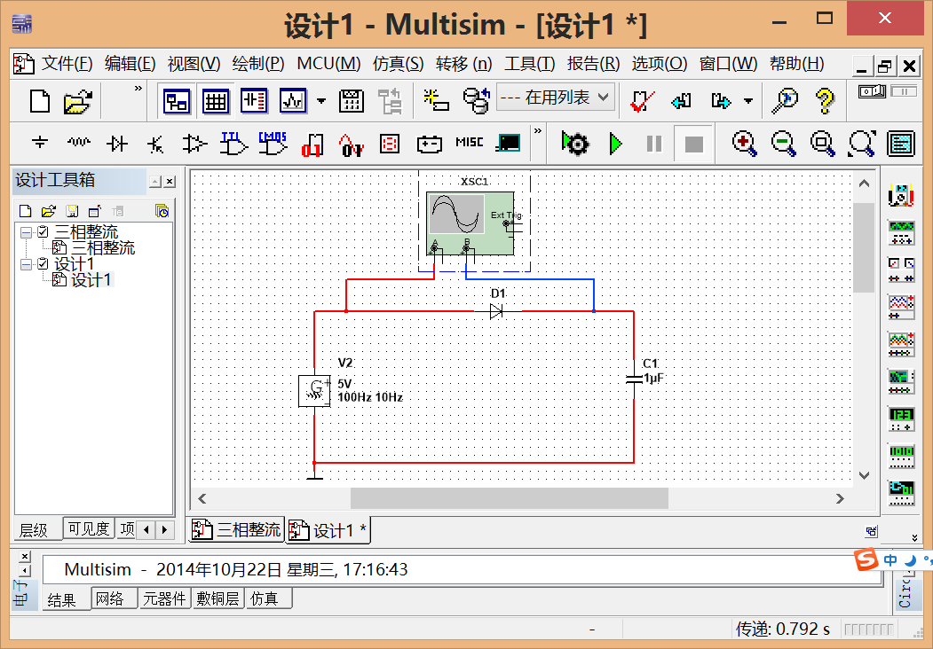
二极管峰值采样电路

Slide 52
5.3 二极管峰值采样电路（续2）
二极管峰值采样电路中，电路及器件的非理想会影响电路性能。
二极管导通电压的存在，电容两端存储的电压始终要低于输入电压峰值一个二极管导通电压，硅管约0.6V，锗管约0.3V。
存在二极管导通电阻和输入电压信号源内阻，输入电压对电容充电的时间常数不可能等于0，当输入信号电压频率太高时，输入信号出现峰值的时间很短，电容器来不及充电更新，这时也会出现采样失败。
电容器本身存在泄漏电阻，使得保存在电容器中的电压会随着时间慢慢降低，如果考虑负载电阻的影响，电容上电压保持能力将大大降低，需要增加高输入电阻的隔离电路。

Slide 53
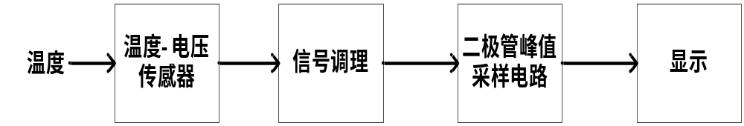
5.3 二极管峰值采样电路（续3）
二极管峰值采样电路可用于需要记录测量最高数值的场合，例如，测量记录日最高温度的最高温度测试仪，通过温度－电压传感器将温度转换为相应的电压信号，由信号调理电路对其进行放大、线性化校正等处理形成与温度呈线性关系的电压，最后由二极管峰值采样电路采样得到最高温度并显示出来。
最高温度测试仪组成

Slide 54
5.4 二极管检波电路
调幅波是一种常用的信号调制方式，它通过频谱搬移将低频信号调制到高频载波的幅度上，这样便于通过天线发射传输。
从调幅波中检出低频信号的过程也是一个频谱变换过程，要完成这一变换，必须使用非线性元件。
为了从变换后产生的多种频率成分中，取出低频信号，并将不需要的成分滤掉，检波器的负载应具有低通滤波器的特性。
检波器由非线性元件和具有低通滤波器特性的负载组成。滤波电容数值的选择应使高频时近于短路，低频时近于开路。

Slide 55
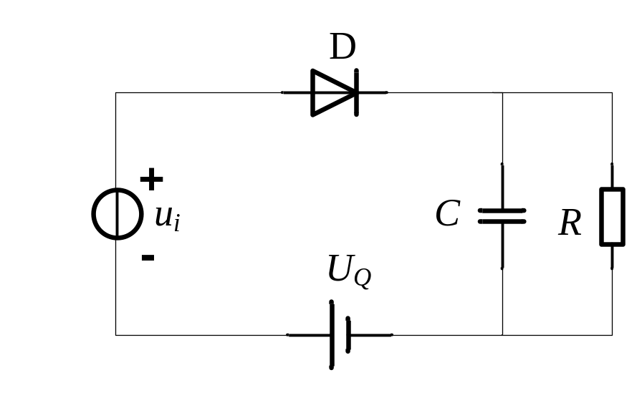
5.4 二极管检波电路（续1）
目前应用最广泛的是二极管检波器，具有线路简单，大信号输入时非线性失真小等优点。根据调幅信号的大小，可分为大信号直线性检波和小信号平方律检波两种方式。
二极管小信号平方律检波电路
当检波器的输入调幅信号幅度较小（≤0.2V）时的检波称为小信号平方律检波。其特点是在整个信号周期内二极管总是导通，利用二极管伏安特性曲线的弯曲部分的平方律函数完成检波的频率变换。小信号平方律检波的原理电路如图所示。

Slide 56
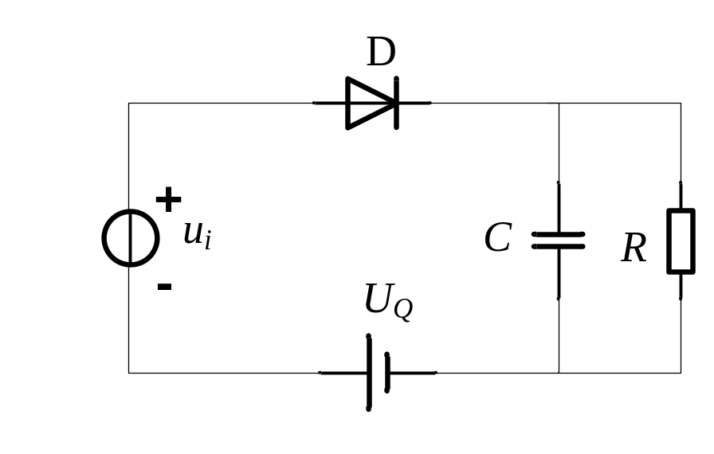
5.4 二极管检波电路（续2）
D是检波二极管，CR是检波负载，U_{Q}为外加直流偏压，以提高二极管D工作点Q的位置。u_{i}是调幅信号，其包络线的最大幅度小于U_{Q}。
由于二极管特性的非线性，在输入信号作用下，流过二极管的电流波形是失真的，失真波形中包含有低频电流i_{m}，其形状与输入已调波电压u_{i}的包络线形状基本一致将高频成分滤掉后，负载R上就得到了低频信号u_{o}。

Slide 57
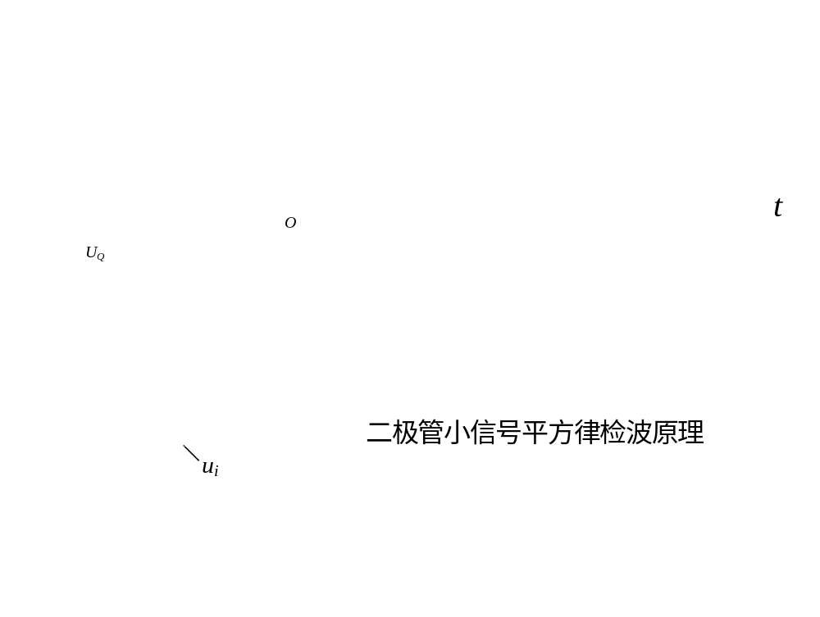
5.4 二极管检波电路（续3）

Slide 58
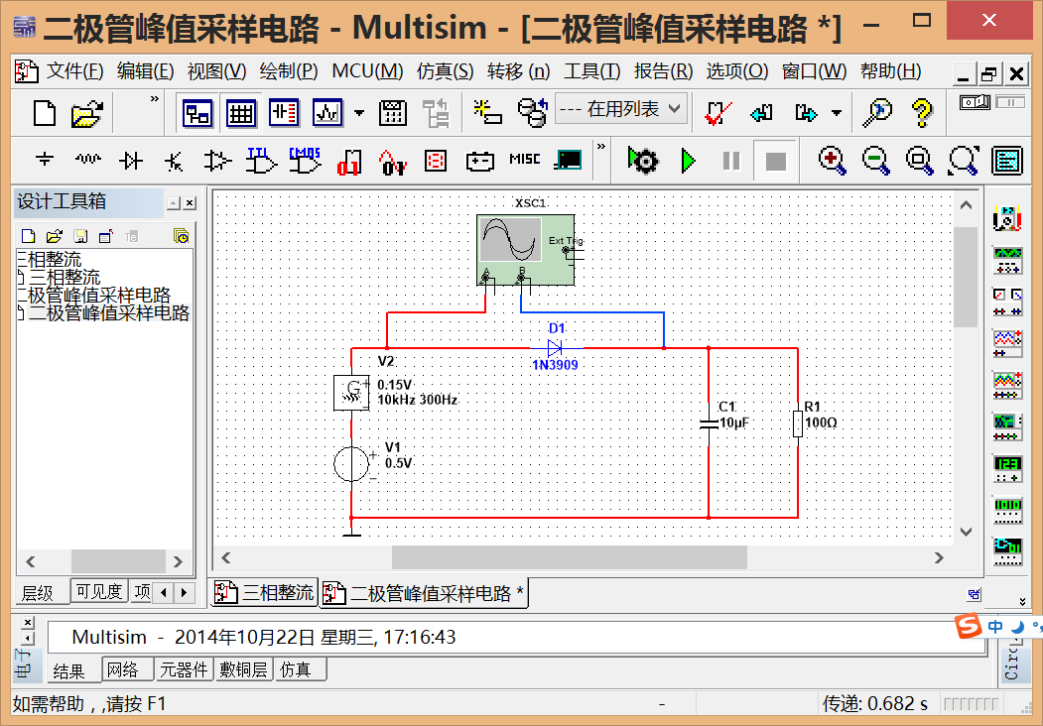
二极管小信号平方律检波电路

Slide 59
5.4 二极管检波电路（续4）
检波的低频分量的幅度与载波电压振幅的平方成正比，因此这种检波称为平方律检波。检出的低频分量中还有二次谐波，而且无法滤掉，所以这种检波有较大的非线性失真。
二极管小信号平方律检波由于失真大，效率低，输入阻抗小等缺点，在现代通信和广播接收机中已很少使用。但因它具有线路简单，能对很小的信号检波，以及检波输出电流与输入载波电压幅度的平方（即与输入信号的功率）成正比等优点，因而，在无线电测量仪表中得到较为广泛的应用。

Slide 60
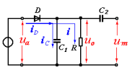
5.4 二极管检波电路（续5）
二极管大信号包络检波电路
当检波器的输入调幅信号幅度较大（大于0.5V）时的检波称为大信号检波。其特点是二极管运用在伏安特性曲线的线性部分，虽然输入调幅信号的幅度较大，但电路中二极管没有直流偏置电压，在整个周期内二极管不总是导通的。
大信号二极管包络检波电路

Slide 61
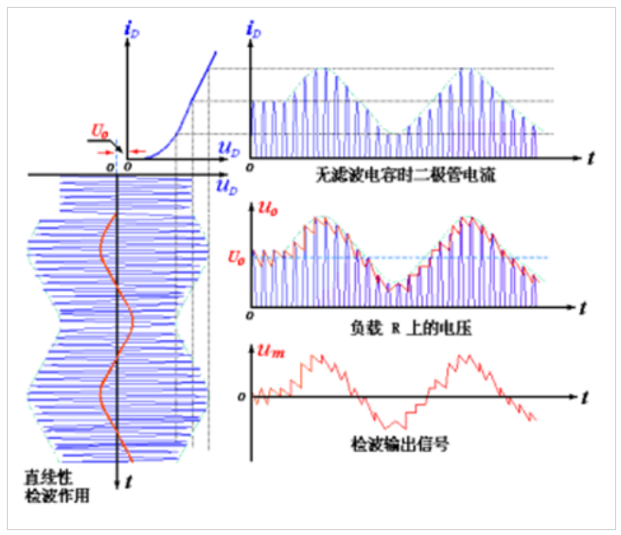
5.4 二极管检波电路（续6）
当调幅信号输入时，调幅信号正半周的包络线则全部落在二极管特性的线性区，从而保证了检波电流与输入信号电压的幅度呈线性关系，实现了它们包络线完全一致的结果。

Slide 62
5.4 二极管检波电路（续7）
调幅信号u_{a}加到检波器输入端，在信号正半周时，二极管导通，所形成的电流i_{D}的一部分向电容器C₁充电，另一部分则流向负载R，通常R远大于二极管的正向电阻r_{D}（R>>r_{D}），因此，i_{D}的大小主要决定于充电电路的电阻r（二极管的内阻和信号源的内阻），因为这个电阻很小，所以充电时间常数很小，i_{D}很大，电容两端的电压u_{C}，输出电压u_{O}很快上升到接近于输入高频电压的峰值。
u_{C}对于二极管来说是反向电压，因此，u_{a}由峰值下降到u_{a}＜u_{C}时，二极管保持截止，这时电容开始通过电阻R放电。放电时间常数RC₁远大于高频电压的周期，u_{C}下降很少。当u_{a}上升至u_{a}＞u_{C}时，二极管再次导通，使电容充电到接近于高频电压的峰值。如此反复循环，便得到锯齿状输出电压波形。可以看出，输出电压波形与调幅波的包络线相似。

Slide 63
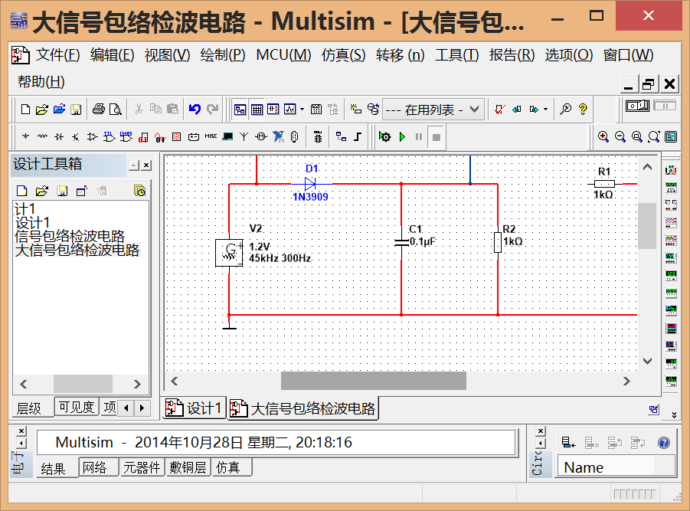
二极管大信号包络检波电路

Slide 64
5.4 二极管检波电路（续8）
实际上，由于载波频率远大于调制波频率，检波器输出的波形比图示波形要光滑得多。由图还可以看出，输出电压中含直流分量，低频分量和高频分量。直流分量可由耦合电容隔开；高频分量很小（图中的锯齿形状），所以，检波器的输出电压主要是低频分量，这个分量随输入调幅波包络线的规律变化，也就是原调制信号的再现，从而达到了检波的目的。
为了提高检波器的性能，减小失真，RC₁值应取得较大，通常要求调制信号周期T_{m}>>RC₁>>T_{C}（载波信号周期），但RC₁取值也不能太大，否则会因放电太慢而发生对角线切割失真。

Slide 65
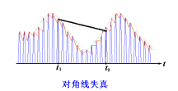
5.4 二极管检波电路（续8）
放电时间常数过大产生对角线失真
在收音机中R常取2～10kΩ，C₁常取5100pF～0.01μF。大信号直线性检波的失真小，因而被广泛地应用到通信和广播接收机中。

Slide 66
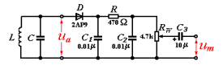
5.4 二极管检波电路（续9）
接收机常用的检波电路如图所示。中频调幅信号u_{a} (f＝465kHz)，经中频变压器T_{r}（二次线圈L）加到检波器输入端，二极管检波后，残余的中频分量由C₁、C₂、R组成的滤波电路滤除。电位器R_{W}上将获得检波后的直流和音频分量，再经隔直电容C₃将音频信号耦合到低放级加以放大。

Slide 67
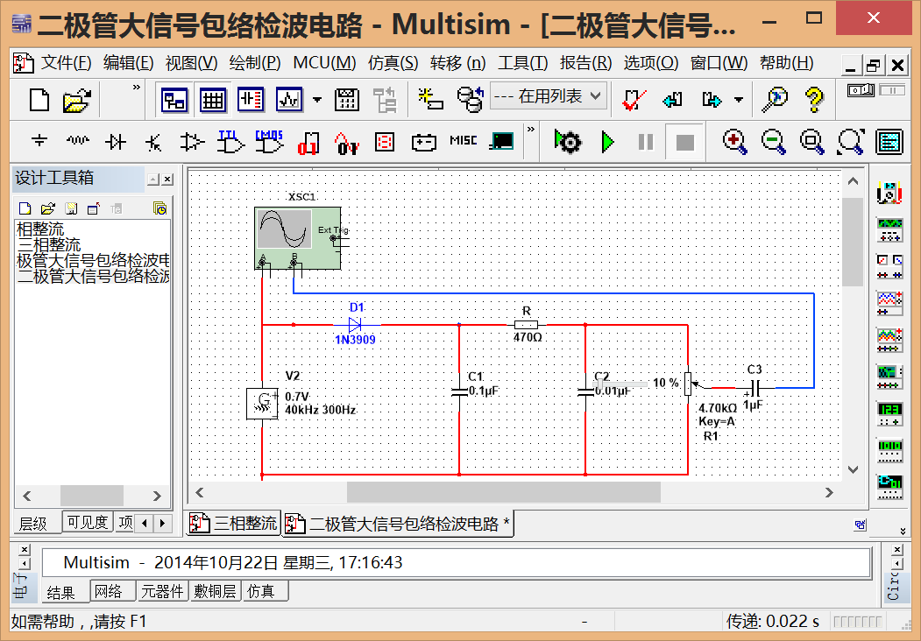
收音机用包络检波电路

